Slide 1
ТЕМПЕРАМЕНТ ЧЕЛОВЕКА
Типы темперамента

Slide 2
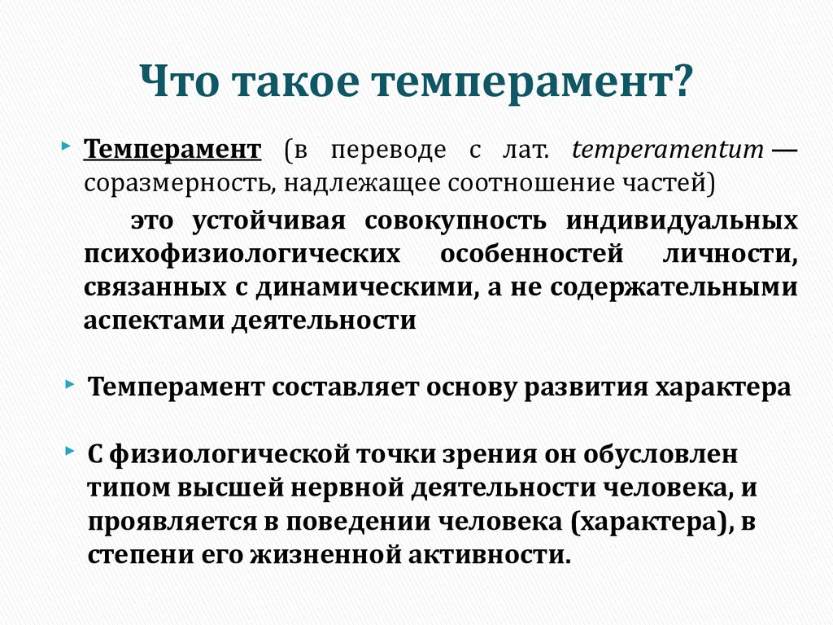

Slide 3
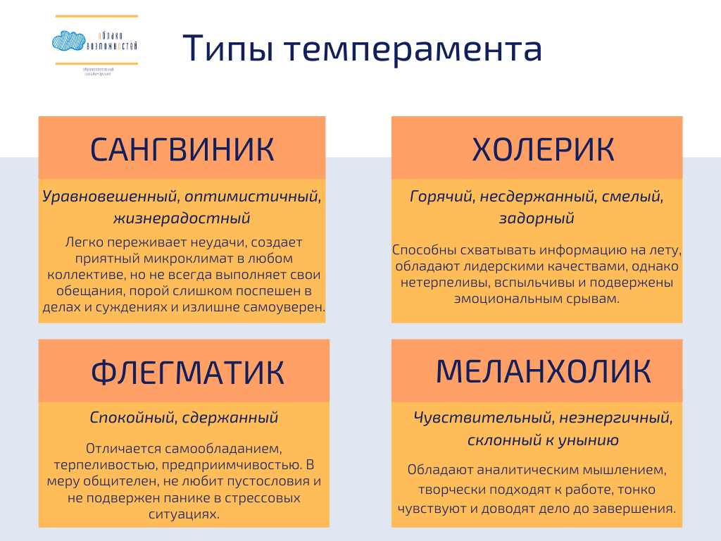

Slide 4
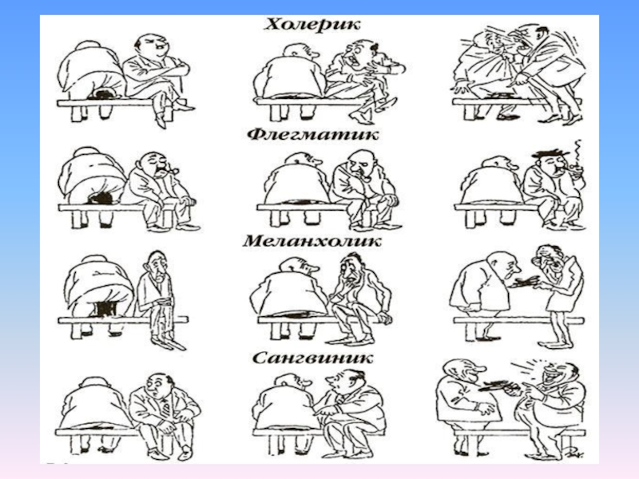
РЕАКЦИЯ ЛЮДЕЙ С РАЗНЫМ ТЕМПЕРАМЕНТОМ

Slide 5
